Slide 1



浙江大学“心晴四季”系列心理班会课
浙江大学党委学生工作部
浙江大学心理健康教育与咨询中心
2022年4月

Slide 2
疫情防控带给大学生的影响
1
学习
2
找工作
1）线上学习注意力难以集中
2）在宿舍上网课易受干扰
3）对外交流受限
1）笔试/面试变线上或延期
2）空间受限，线下活动无法开展
3）多线任务压力大
3
人际交往
4
娱乐休闲
1）见面受阻，感到孤独、疏离
2）宿舍频繁交往易激发矛盾
3）线上会议、沟通成本增加
1）大学生活丰富程度降低
2）外出休闲活动如聚餐等受阻
广泛的不确定性
产生
焦虑
惶恐
担忧

Slide 3
持续的压力反应对身心健康的影响
过度担心-焦虑-恐惧
不满-生气-愤怒
无奈-无助-绝望…
  坐立不安、过度警觉
  挑衅-攻击、退缩-逃避
  过度工作…
情绪
反应
行为反应
  失眠、疲劳
  厌食或暴食
  头晕心悸、发抖出汗…
  注意力、记忆力受限
  思维力、决断力狭窄
  看不到资源、希望…
生理反应
认知反应
重视这些身心反应，及时自我调适或者寻求专业帮助！

Slide 4

在校生小蓝的故事
小蓝今年大三了，同学们最近在调侃“大学就四年，疫情占三年”，觉得无奈的同时，也有点感叹“生不逢时”！因为疫情的影响，有些课程变成线上教学，虽然已经习惯听网课，但总是很难集中注意力，容易开小差、犯困，动不动就想打开其他网页看看新闻资讯，等回过神来已经错过老师讲的好几个知识点了，得课后花更多的时间来补上。
因为上网课，大家在寝室的时间越来越长，室友们生活习惯、理念上的差异在频繁相处中更加凸显，偶尔还会爆发冲突和矛盾。以前遇到这些情况，自己可能会更多去图书馆、自习室，但现在空间有限又无处可去，让小蓝感到更加苦恼，比以往更容易烦躁。
没有疫情的时候，他会经常跟朋友聚会，联络感情也能舒缓减压。但最近也好久没见面了。虽然能够通过电话和视频偶尔聊聊天，但自己遇到烦恼、挫折的时候不能当面倾诉，还是让自己感到孤独。

Slide 5


在校生小蓝的故事
小蓝很希望疫情能够快点结束，回到之前的生活当中去。但每天看各个城市新增病例的新闻、很多人发布的囤货指南，又感到非常焦虑和恐慌，并且想着即将到来的五一，自己也不知道能不能回家。小蓝期盼着能重回以往生活秩序，对比现实难免感到失落和遗憾，还有一种深深的无力感，不知道能怎么办？
此刻在学校学习和生活的你
有同小蓝类似的困扰吗？

Slide 6


给依然努力维持正常学习、生活的你
学习上，学会为自己设立心理边界
为学习设置专门的时间，在这段时间内，和游戏、社交软件断舍离
融入学习氛围，可去图书馆、自习室、实验室在集体氛围的熏陶下自主学习
在寝室，为学习进行重新布置，使其更适合在寝室学习时能够帮助你专注
与同学、室友等结伴，互相监督，发挥1+1＞2的力量！

Slide 7
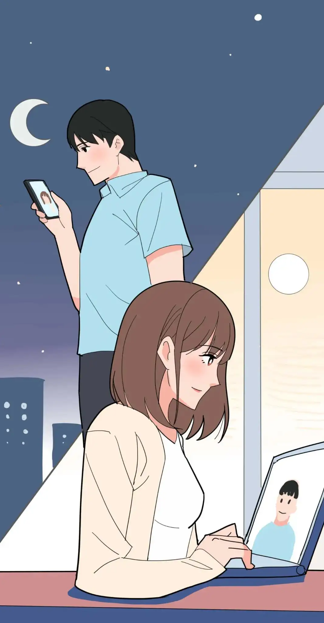
给依然努力维持正常学习、生活的你
社交上，创造新的关系模式
亲子关系：沟通时可以补充更多的细节
让父母了解你每天发生了什么，或许就能很大程度上增加他们的确定感
恋爱关系：专属于你们的小确幸
本地恋：没有浪漫大餐，但有长情的日常陪伴，在校也可以日常约会；
异地恋：多视频聊天，看同一个电影、听同一首歌等，列出想要一起做的事情；
在关系中更多、更主动地进行表达
寝室关系：面对亲近带来的支持与冲突，重新讨论寝室规则
更多在一起的时光，带来了更深入认识彼此的机会
冲突给到“沟通”的契机：表达需求，共同协商，调整并重新设置一个大家
都认同的新规则/方式

Slide 8
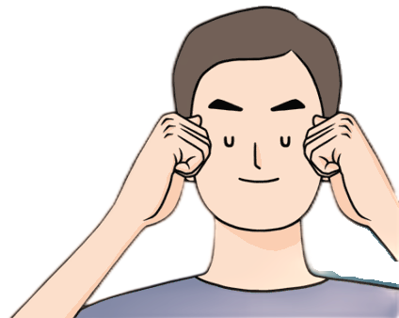
给依然努力维持正常学习、生活的你
身体上，利用减压操和蝴蝶拍给自己一个抱抱
减压操
每个步骤的每个动作做6下 → 做这些动作的过程中把注意力集中在身体感觉上
头顶：双手交替拍头的顶部各拍六下
眼眶：即眼保健操中的轮刮眼眶
拇指竖起，其余四指弯曲，用拇指指腹顶住太阳穴，食指中间指节的侧面从眉毛的内侧往外顺，再从鼻尖内侧往外顺（沿着眼眶上下从内往外）
太阳穴：用食指和中指的指腹按压住太阳穴,顺时针和逆时针方向各转六下
鼻子：用食指的内侧顶住鼻梁两侧的底部，食指尖顶住鼻根部后用力往下顺
脸颊：双手掌掌面用力向下搓脸颊
打哈欠
耳朵：双手下拉左右耳垂六下
肩膀：用力往上高耸,然后突然放下

Slide 9
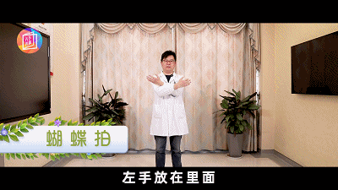

给依然努力维持正常学习、生活的你
身体上，利用减压操和蝴蝶拍给自己一个抱抱
蝴蝶拍
是通过有规律的拍打身体来增加自身安全感与情绪稳定的心理技术
双臂在胸前交叉，右手在左侧、左手在右侧，轻抱自己对侧的肩膀
双手轮流轻拍自己的臂膀，左一下、右一下为一轮
速度要慢，轻拍 4-12 轮为一组。停下来，深吸一口气

Slide 10
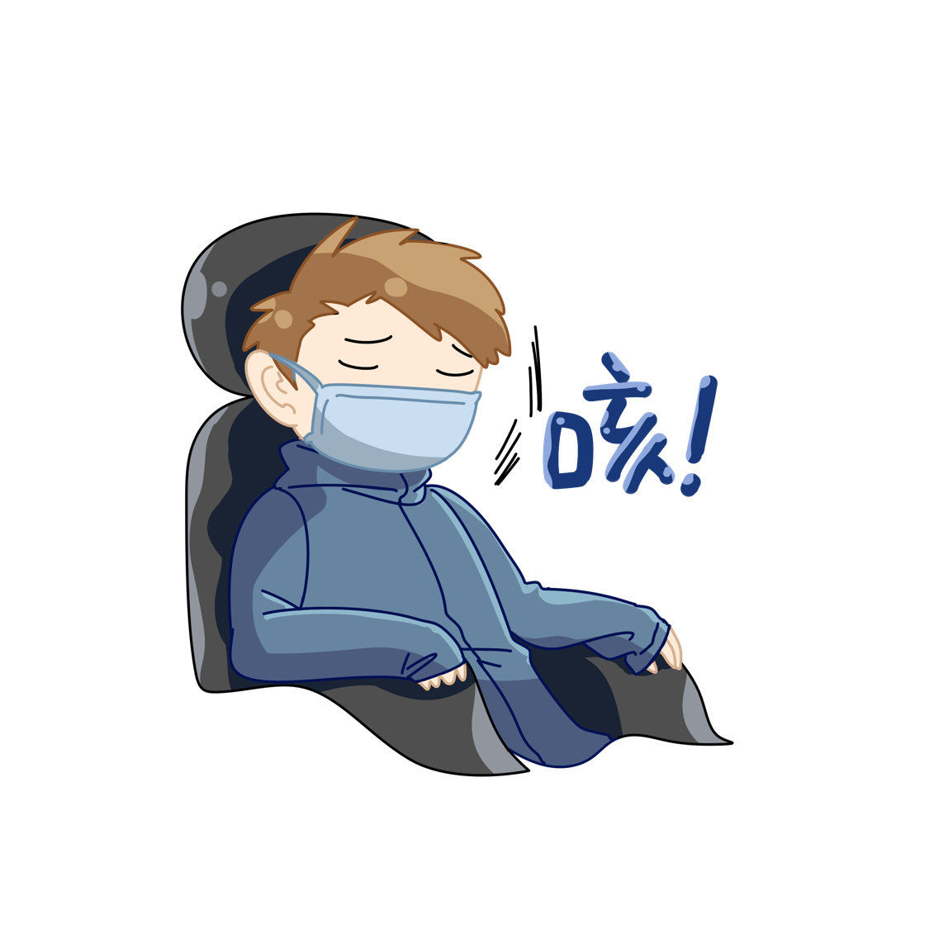
在校生小洪的故事
小洪是大二学生，因为同城异地的女友要分手。所以就出校门坐地铁赶去女友所在的学校，两人在校外见面，去商城逛街吃饭，总算是哄好了，安心回到学校。可第二天的新闻报道出来，小洪发现他们昨天去的商城中出现了“阳性病例”。他内心忐忑，不知道自己和女友是否会被感染，也不知道后续会发生什么？
自己又该做些什么准备呢？
会集中隔离吗？
同学们又会怎么看自己？
隔离点的生活方便吗？

Slide 11

给处于医学隔离观察的你
正确认识医学隔离
正确认识集中隔离医学观察
切断传染病传播途径的有效措施之一
此刻你所忍受的隔离是有意义的，它能够有利于保护学生健康和校园、社会更大层面的安全。
隔 离
意 义
为你好
大家好

Slide 12
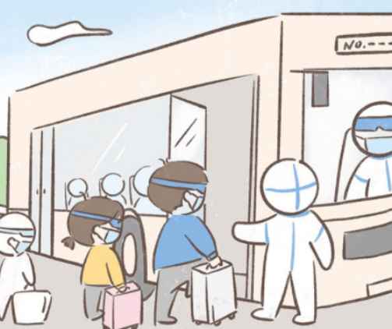



给处于医学隔离观察的你
自己准备行囊，带上隔离包
如果你接到了隔离通知单
网上推荐的隔离物品清单
（供参考：丁香生活研究所，http://m.thepaper.cn/baijiahao_17581140）
根据需求，准备隔离期间物品

Slide 13
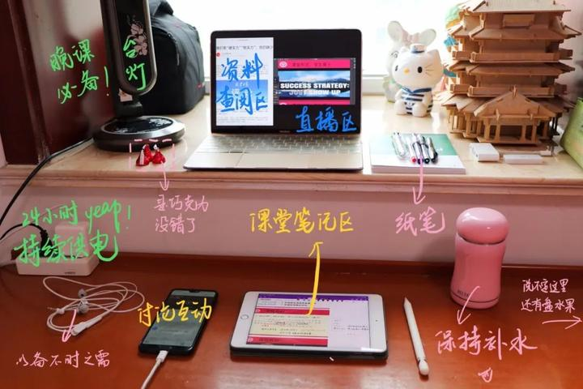
给处于医学隔离观察的你
防疫停课不停学
加强自我学习管理，按照要求完成学业任务。保持与学校班主任、辅导员和同学的沟通联系
带好学习有关的物品
书籍、复习资料、电脑等
做好相应的报备、请假工作
同辅导员等保持联系，有突发情况及时说明
了解对考试的影响和调整等

Slide 14

给处于医学隔离观察的你
身心健康要维护
此刻的你，可能感受到不安、孤立无援、似乎与外面的世界切断了联系、可能还会感到内疚，害怕自己的隔离会影响到周围更多的人。
更需要增加人与人在一起的体验
增强和父母、好友的沟通
可以用日记、图片记录下自己的生活与他人分享
维持良好作息
适度进行体育锻炼

Slide 15

在校生小明的故事
小明也是大二学生，他是小洪的同学和朋友。小洪因为“密接”被隔离后，他担心小洪在隔离点的生活如何？自己跟他存在“次密接”的情况吗？会不会导致自己也要集中隔离？他又该如何安慰或者鼓励在隔离中的小洪呢？
隔离点的生活是怎样
如何安慰或鼓励被隔离的同学
存在次密接情况嘛

Slide 16
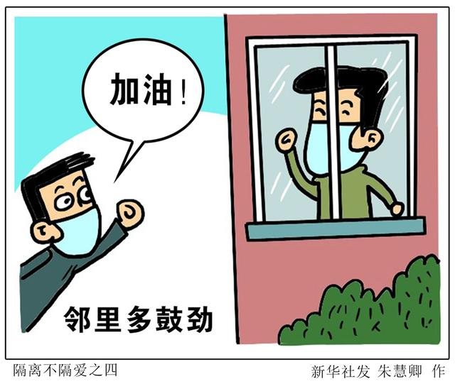
给亲人、朋友去医学隔离的你
做好防护，静候通知
遵守居住地疫情防控规定，自觉接受健康监测，配合核酸检测、测量体温。及时主动报告身心健康状况，配合做好流行病学调查。
了解可能出现的身心反应
我会怎么办？——产生对自身状况的担心、焦虑
他们怎么办？——产生对亲人、朋友的担心，想给予他们关心帮忙，但不知道该如何表达。

Slide 17
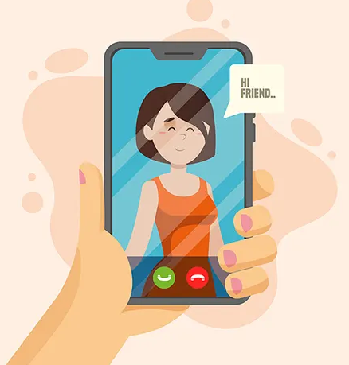
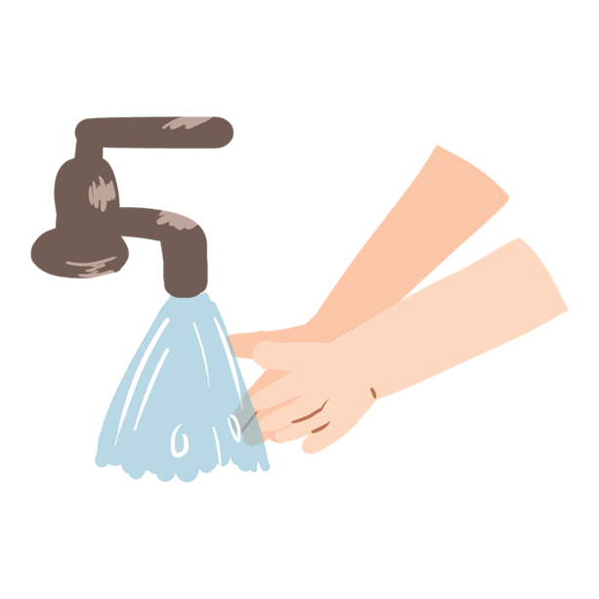
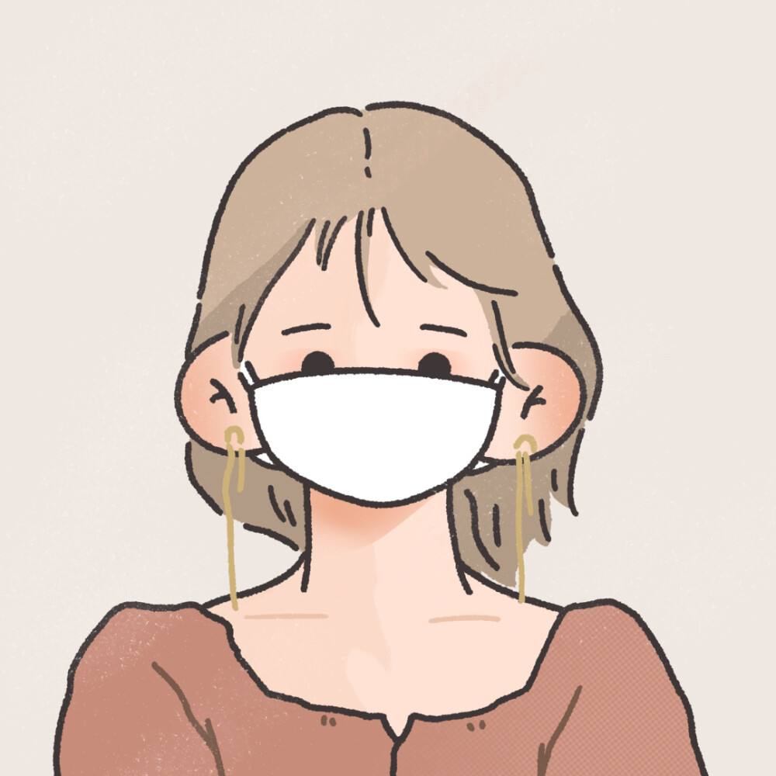

给亲人、朋友去医学隔离的你
主动维持日常生活秩序
注意自身防护，洗手通风戴口罩
保持规律作息、均衡营养、健康心态
多沟通多交流，真诚表达你的关心
让对方感受到即便在不同的空间，你依然在乎和关切他们

Slide 18

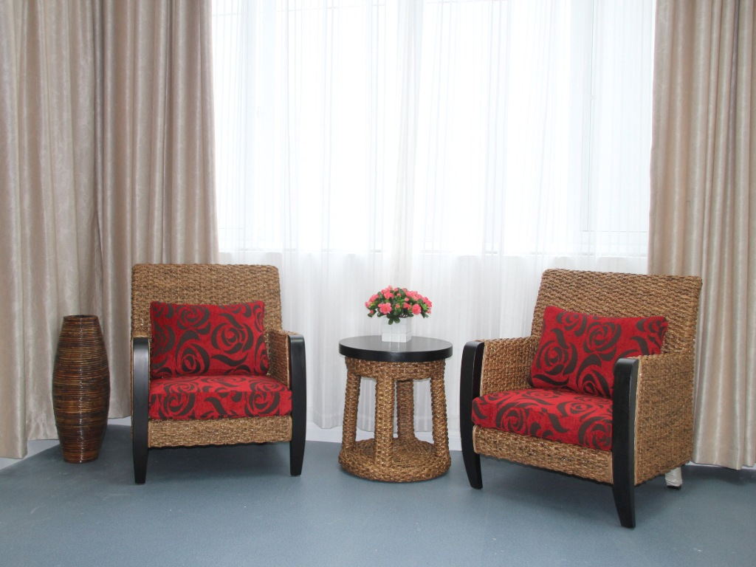


你可以利用的专业资源
浙江大学心理咨询服务
我校的心理咨询点分布于浙大紫金港、玉泉、华家池、之江、海宁、舟山校区，面向浙大在校学生免费
现场预约
紫金港校区为小剧场200预约接待室
其余校区请见心理健康中心网站
预约电话
0571-88206286
网络预约
www.xlzx.zju.edu.cn

Slide 19
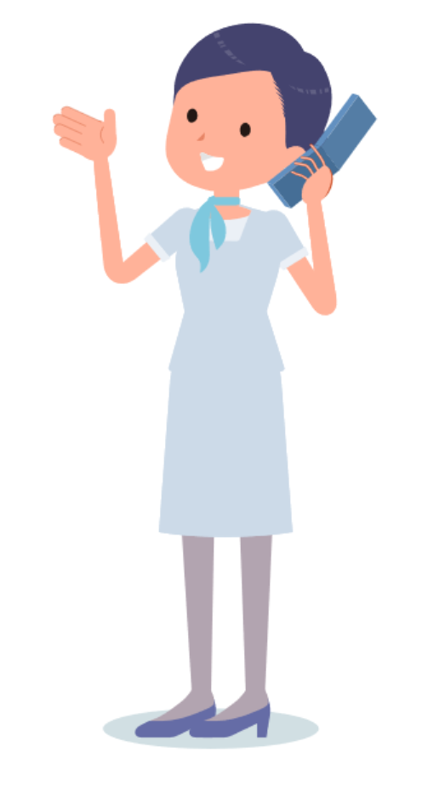
你可以利用的专业资源
公益热线
在紧急时可拨打，仅需支付电话费
杭州市心理危机干预24小时热线：0571-85029595
浙江省统一心理援助24小时热线：96525
北京心理危机研究与干预24小时热线：010-82951332
江苏省危机干预24小时热线：025-58255200
浙江省高校大学生心理援助热线
电话：0571-85109955，热线服务时间：9:00-21:00
教育部华中师范大学心理援助热线平台开通
电话：4009678920；010-67440033；027-59427263.

Slide 20

你可以利用的专业资源
在校医疗资源
校医院挂“心理科”，需付挂号费
浙大二院浙大院区 | 心理门诊
紫金港校区 | 周二下午、周三全天、周四下午、周五上午
玉泉校区 | 周一下午、周四上午、周五下午

Slide 21
你可以利用的专业资源
医疗资源
必要时就医，药物治疗与心理咨询相结合
医院 | 门诊挂号 | 咨询电话
杭州市第七人民医院 | 精神科、抑郁症、焦虑障碍、强迫障碍、睡眠障碍、心理创伤咨询治疗、心理咨询等 | 0571-85129501
浙江大学附属第一医院 | 精神卫生科 | 0571-87236668
浙江大学附属第二医院 | 精神科 | 0571-87783773
浙江大学附属邵逸夫医院 | 精神卫生科 | 0571-86090073
浙江省立同德医院 | 精神卫生科、失眠抑郁症、情感障碍、进食障碍、物质依赖、心身科、心理咨询等 | 0571-89972000
杭州市第二人民医院 | 精神心理科（医生和心理咨询师协同） | 0571-88015050

Slide 22

愿你积极应变 创造属于自己的大学生活

